Slide 1
Geração de Imagens 3D em anaglifo
Roberto Gerson de Albuquerque Azevedo
Fundamentos de Computação Gráfica
PUC-Rio
27 de Junho de 2011

Slide 2
Agenda
Introdução
  Como o Olho Humano percebe 3D
Estereoscopia
  Geometria
Anaglifo
  True/Gray/Color/HalColor/Optimized
  Métodos baseado em Espectro
Implementação
Conclusões

Slide 3
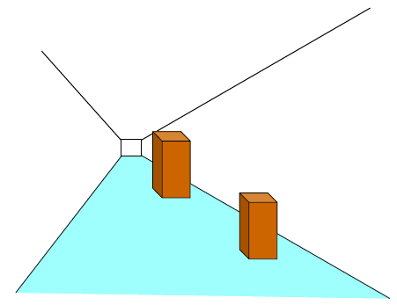
Noções básicas
Perspectiva

Slide 4
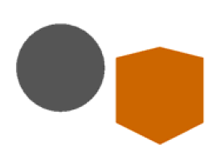
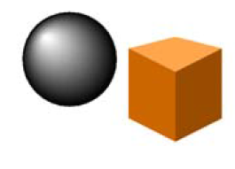
Noções básicas
Perspectiva
Iluminação

Slide 5
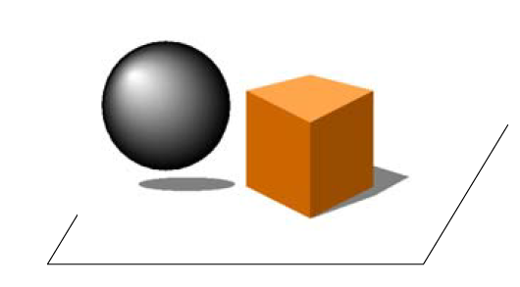
Noções básicas
Perspectiva
Iluminação
Sombra

Slide 6
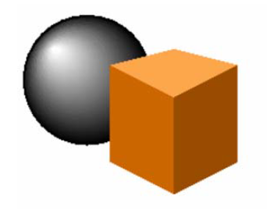
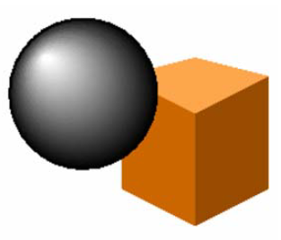
Noções básicas
Perspectiva
Iluminação
Sombra
Oclusão

Slide 7
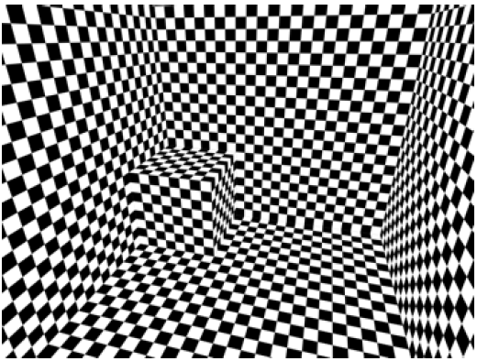
Noções básicas
Perspectiva
Iluminação
Sombra
Oclusão
Gradiente de Textura

Slide 8
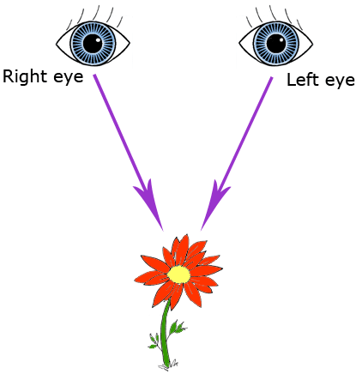
Noções básicas
Perspectiva
Iluminação
Sombra
Oclusão
Estereoscopia

Slide 9
Estereoscopia
Duas câmeras (em posições diferentes) focam o mesmo objeto, produzindo duas imagens “uma para cada olho”.
Displays: Anaglifo, Polarizado, Sincronizado etc.
Geometria
  Toe-in
  Off-axis

Slide 10
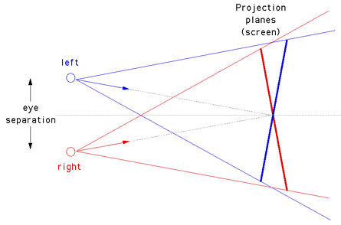
Estereoscopia
Toe-in
  Problema: Paralaxe Vertical!!

Slide 11
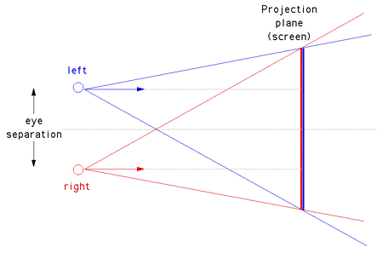
Estereoscopia
Off-axis
  Método correto!

Slide 12


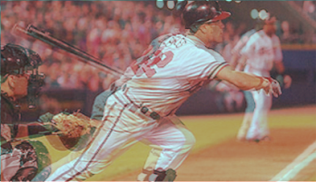
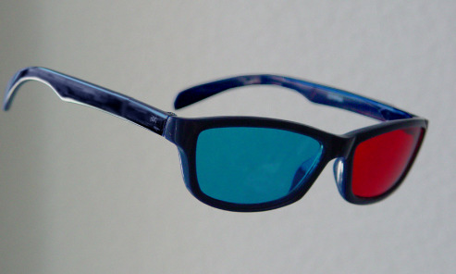
Codificação em Cor (Anaglifo)
Também conhecido como método colorimétrico.
A imagem do olhodo esquerdo e do olho direito são derivadas de um único frame misturado (overlapped).
Os dois frames são “restaurados” (separados) utilizando óculos coloridos (filtros).
Exemplos de Filtros:
  Red/Blue, Red/Cyan, Green/Magenta, Orange/Blue, ...
Olho esquerdo
Olho direito
Olho esquerdo+Olho Direito

Slide 13
Codificação em Cor (Anaglifo)
Vantagens
  Não tem necessidade de nenhum display especial.
  Baixo custo (óculos são facilmente confeccionados).
Desvantagens
  A separação das cores é limitada
    Dificultando perceber cores
    Ghosting
  Os diferentes níveis de Luz tendem a fazer uma pupila dilatar mais do que a outra (Retinal rivalry).
  Imagem é inútil sem óculos.

Slide 14
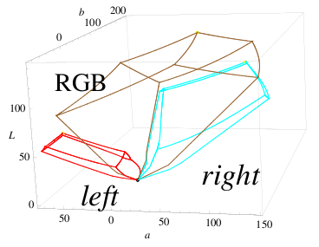
Anaglifo: Separação de Cores
Red/Cyan
  Separação de cores

Slide 15
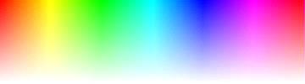

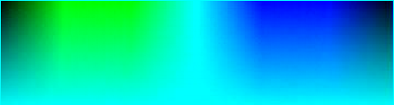
Anaglifo: Separação de Cores
Diferentes Níveis de Luz

Slide 16
Anaglifo: Métodos para computar Cor
Objetivo principal
  Diminuir diferença entre intensidades de cor recebida por cada olho.

Slide 17
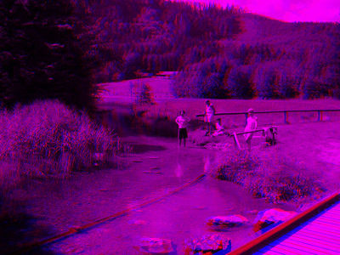

True Anaglyphs
Imagem escura
Sem reprodução de cor
Pouco efeito de ghosting.

Slide 18
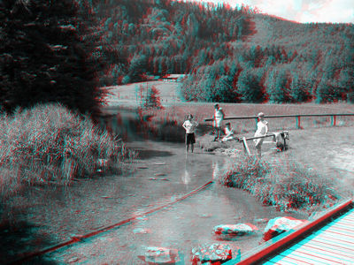

Gray Anaglyphs
Sem reprodução de cor.
Maior efeito de ghosting do
que o true anaglyph.

Slide 19
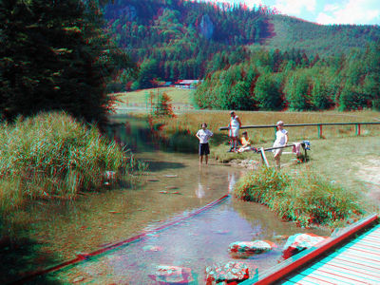

Color Anaglyphs
Reprodução parcial de cor.
Diferença de luminosidade (Retinal rivalry).

Slide 20
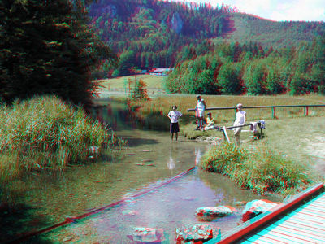

Half Color Anaglyphs
Reprodução parcial de cor
Menor diferença de luminosidade
do que o Color Anaglyph

Slide 21
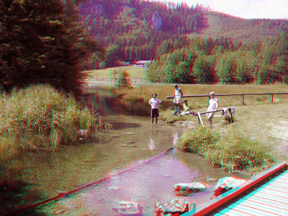

Optimized Anaglyphs
Proposto por Peter Wimmer em [2].
Quase sem diferença de luminosidade
Reprodução parcial de cor (não para o vermelho).
Adicionalmente, se usa
uma correção gama para
aumentar o brilho final do
canal vermelho

Slide 22
Anaglifo: Métodos para computar cor
True Gray Color Half Color Optimized

Slide 23
Implementação
Player de imagens estereo a partir de um par estéreo.
  Métodos de cor: True/Gray/Color/HalColor/Optimized.
Gerador de par estéreo + imagem anaglifo em cena 3D.
  Geometria: Toe-in/Off-axis
  Métodos de Cor: True/Gray/Color/HalColor/Optimized
  Controle da distância intra-ocular

Slide 24
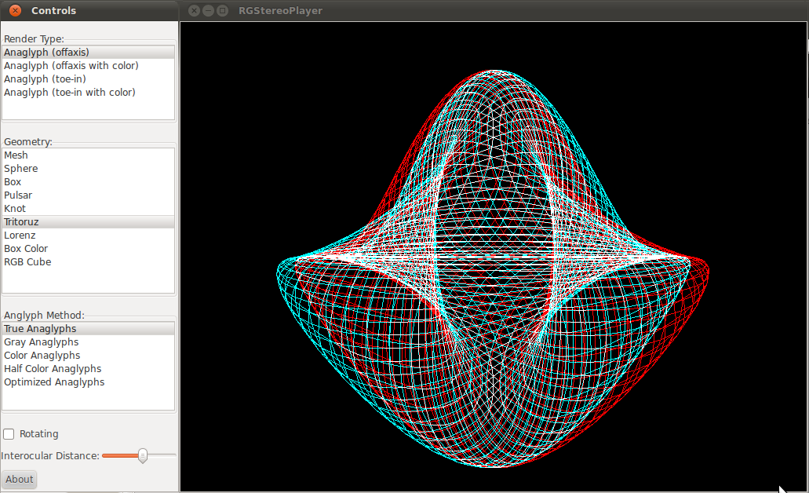
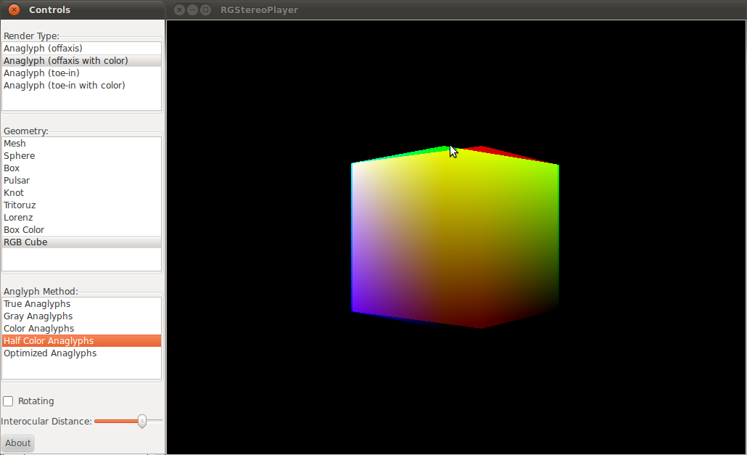
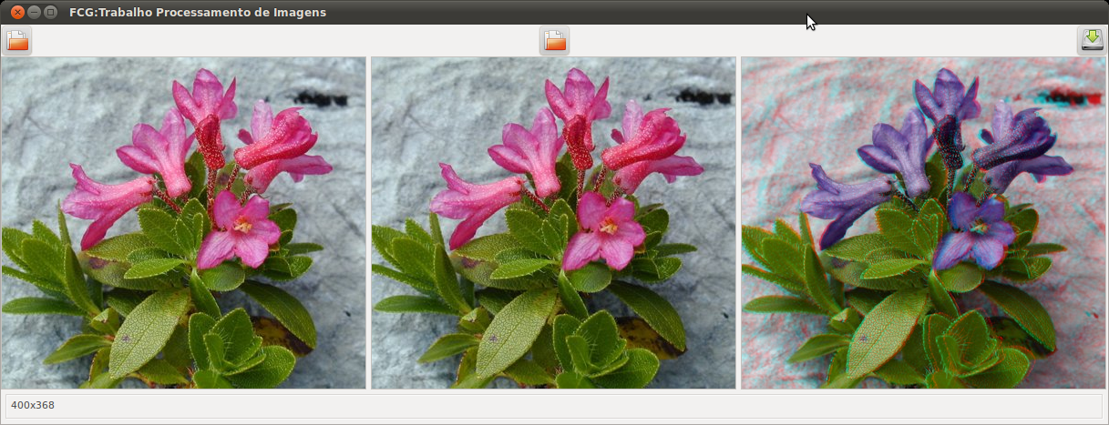
Implementação

Slide 25
Trabalhos Futuros
Métodos Baseado em espectro
  Trabalho Relacionado: [4]
Experiência com diferentes cores em olhos diferentes (O que enxergamos?)

Slide 26
Bibliografia
[1] Bourke, Paul. Calculating Stereo Pairs. 1999 July. Disponível em: http://paulbourke.net/miscellaneous/stereographics/stereorender/
[2] 3DTV.at. Anaglyph Methods Comparison. Disponível em: http://3dtv.at/Knowhow/AnaglyphComparison_en.aspx
[3] McAllistera, David F., Zhoub, Ya and Sophia Sullivanc. Methods for computing color anaglyphs.
[4] Dubois, E.; , "A projection method to generate anaglyph stereo images," Acoustics, Speech, and Signal Processing, 2001. Proceedings. (ICASSP '01). 2001 IEEE International Conference on , vol.3, no., pp.1661-1664 vol.3, 2001
[5] Siscoutto, R. A., Szenberg, F., Tori, R., Raposo, A. B.,
Celes, W. e Gattass, M. Fundamentos e Tecnologias de Realidade Virtual e Aumentada. Cap. 13 Estereoscopia.

